Slide 1

Программа по развитию социального предпринимательства
«Начни свое дело»

Slide 2

Цели и задачи программы
OMK
– Знакомство с лучшими российскими практиками в сфере социального предпринимательства
– Помощь в развитии малого бизнеса в городах присутствия ОМК
– Предоставление возможности жителям города заявить о собственных социальных идеях и получить дальнейшую финансовую поддержку на их реализацию
– Создание площадки для общения и взаимодействия по различным сферам деятельности и для любых участников, объединенных стремлением решать общие для региона социальные проблемы
Партнеры:
Чусовской завод ОМК
Центр развития социальных проектов «Перспектива»
Чусовской фонд поддержки и развития предпринимательства
Администрация Чусовского городского округа
Министерства промышленности, предпринимательства и торговли Пермского края

Slide 3

OMK
Компоненты и этапы программы
Запуск и презентация программы
Образовательный блок
3
Обучение участников программы
1
Информационная кампания
1
2
4
Защита проектов перед бизнес-тренерами и администрацией города
2
Установочная конференция
Информационная поддержка осуществляется на всех этапах программы
Акселерационная программа
Грантовый конкурс
8
Сопровождение проектов наставниками и поиск со-финансирования
Старт конкурса и сбор заявок
5
4
3
9
Информационное сопровождение проектов (освещение в СМИ, пресс-тур)
6
Оценка заявок экспертами
7
Объявление победителей и заключение договоров
10
Продвижение проектов победителей на уровне региона и федерации
Программа по развитию социального предпринимательства

Slide 4

OMK
Бюджет программы и результаты в 2022 году
2,8млн рублей
грантовый пул
4млн рублей общий бюджет
1,2млн рублей образовательная программа и административные расходы
Результаты
52участника образовательной программы
30рабочих мест создано
17проектов победителей
11млн рублей
привлечено софинансирования

Slide 5
OMK
Особенности программы в 2023 году
01
Увеличение бюджета на 1 млн рублей
Общий бюджет конкурса – 5 млн рублей, из которых 3,6 млн рублей – это гранты для социальных предпринимателей
02
Новая номинация «Экологический бизнес»
Поддержка проектов по переработке пластика, стекла, бумаги, текстиля и отходов, сохранению биоразнообразия, раздельному сбору отходов и др.
03
Трэвел-гранты
Социальные предприниматели, планирующие заняться сбором, сортировкой и переработкой б/у текстиля, имеют возможность пройти бизнес-стажировку в БФ «Второе дыхание» в Москве.
Текст
Программа по развитию Социального предпринимательства

Slide 6
OMK
Поддержка нового бизнеса и масштабирование действующих проектов
Бюджет программы
«Первый старт»
до 150 000 рублей
Для тех, кто решит пройти и обучение и открыть свой социальный бизнес
Текст
5млн руб
общий бюджет
3,6млн руб
грантовый пул
«Эффективность и развитие»
до 200 000 рублей
Для тех, кто уже получал грант и планирует масштабировать свой бизнес
Планы на 2023 год
Поддержать 22 проекта, из которых 4 в номинации «Экологический бизнес»
Создать не менее 25 рабочих мест
«Экологический бизнес»
до 200 000 рублей
Для тех, кто заинтересован в сохранении окружающей среды
Программа по развитию Социального предпринимательства

Slide 7
OMK
Специальные требования к проектам
Проекты должны быть:
- реализованы на территории Чусовского городского округа;
- иметь финансовую устойчивость и достигнуть самоокупаемости через доходы от собственной деятельности;
- иметь социальную значимость: смягчать существующие социальные проблемы/ улучшать качество жизни населения в целом или представителей социально незащищенных слоев населения;
- содержать определенную степень новизны подходов в решении социальных проблем;
- иметь потенциал к тиражировании в других регионах.
Участники
Текст
Юридические лица
Субъекты МСП (коммерческие организации и ИП)
Некоммерческие организации
Физические лица, планирующие открывать бизнес
Программа по развитию Социального предпринимательства

Slide 8

OMK
Календарный план
Текст
Установочная конференция
Очная защита проектов
Объявление победителей
Реализация проектов
5 апреля
17 мая
до 19 июня
до 30 ноября
11 - 25 апреля
12 - 26 мая
1 июля - 30 сентября
IV квартал
Образовательный блок
Прием заявок на конкурс
Сопровождение бизнес- проектов наставниками
Форум социальных предпринимателей
Программа по развитию Социального предпринимательства

Slide 9
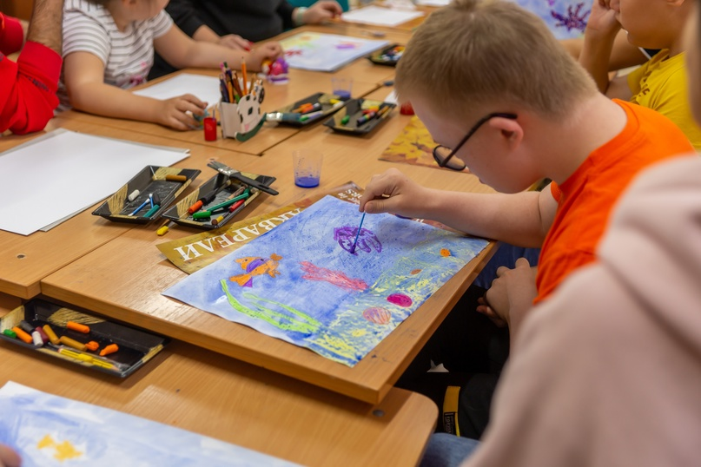
ОМК
Примеры проектов 2022 года
Детский центр реабилитации и коррекции «Цветное детство»
Кернер Ольга
Чусовой
Центр занимается сопровождением семей, воспитывающие детей с расстройствами аутистического спектра. Проводит консультации для родителей, диагностику детей, обследование и обучение с привлечением сторонних специалистов, собственные мастер-классы по доказанным методикам работы.
В 2022 году проект получил со-финансирование от Фонда президентских грантов в размере 300 тысяч рублей на развитие инклюзивной семейной игротеки «Умнейка».
«Первый старт»

Slide 10
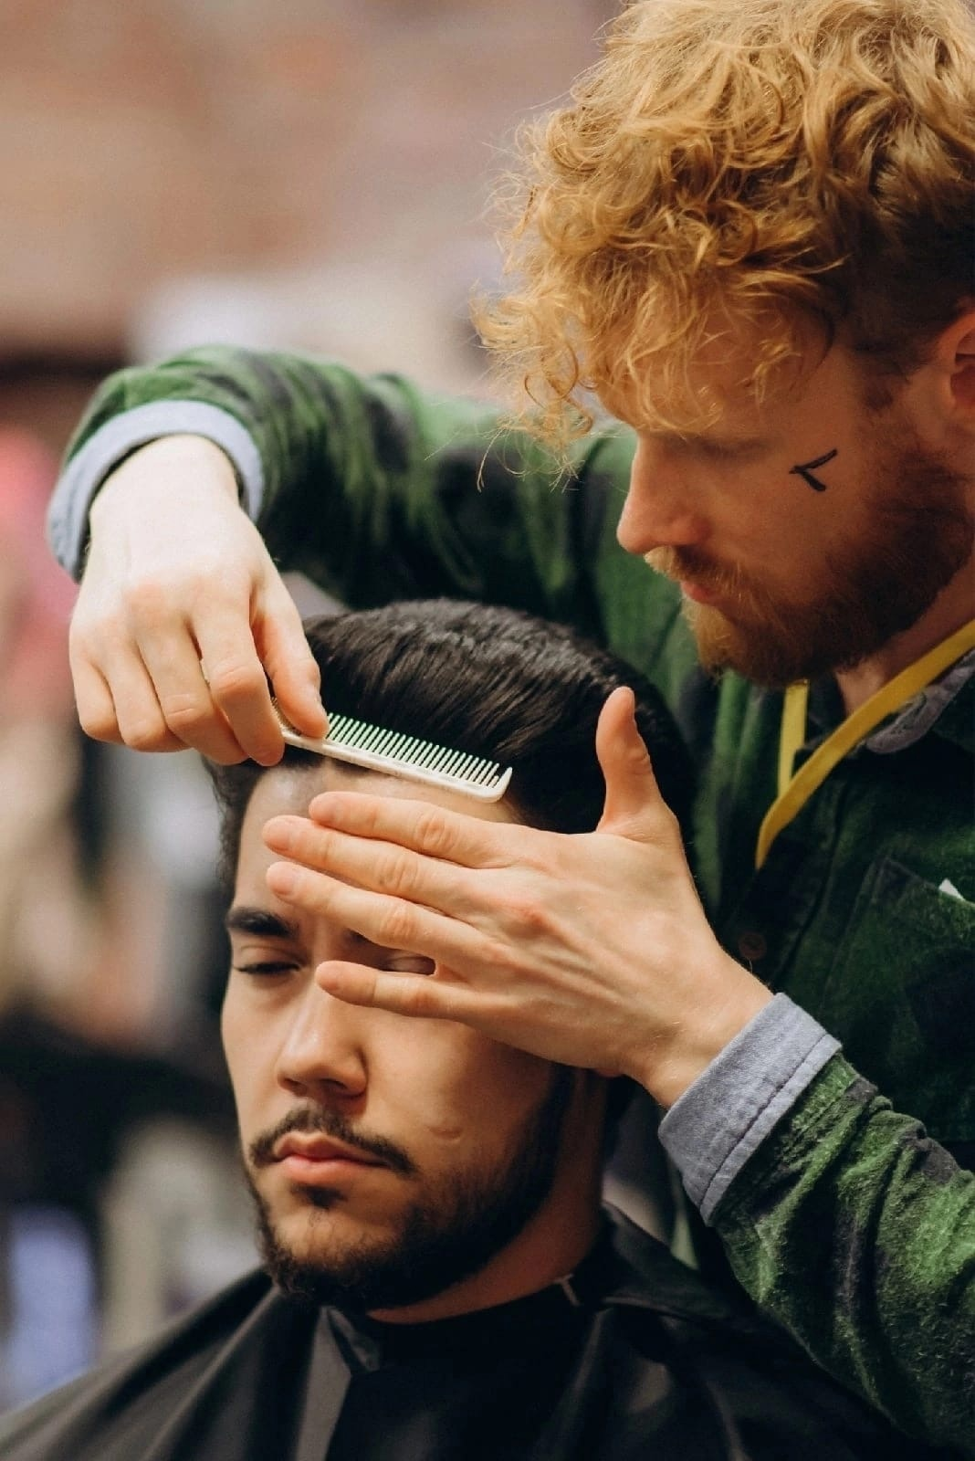
ОМК
Примеры проектов 2022 года
Барбершоп
Сергей Банников
Чусовой
Первый в городе барбершоп с широким перечнем услуг, рассчитанных на мужскую аудиторию. Это студия имиджа, где можно не только подстричься, но и подобрать себе новый образ.
Это современная парикмахерская и вместе с тем своеобразный мужской клуб, в котором можно не только привести в порядок волосы, бороду и усы, но и приятно провести время, найти единомышленников, завести друзей.
Инициатива Сергея идет в ногу со временем и позволяет чусовлянам получить услуги, которых ранее не было.
«Первый старт»

Slide 11
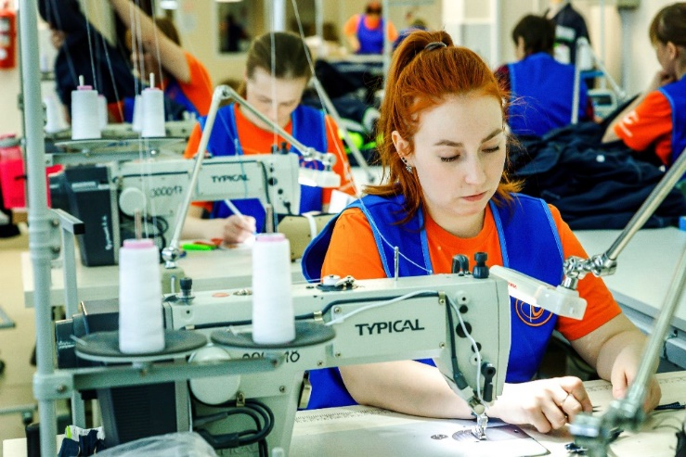
ОМК
Примеры проектов 2022 года
Реабилитационный центр для бывших заключенных
Римма Присмотрова
Выкса
5
рабочих мест
На базе чусовской швейной фабрики «Перспектива» открыт центр реабилитации для бывших заключенных, сотрудничающий с колониями Пермского края и Приволжского округа. В нем предлагают место проживания в специально обустроенном жилье с временной регистрацией и работу на фабрике. Социальная, психологическая, юридическая, культурная адаптация, место работы и постоянный доход помогут подопечным наладить свою жизнь и быстрее социализироваться.
«Эффективность и развитие»

Slide 12
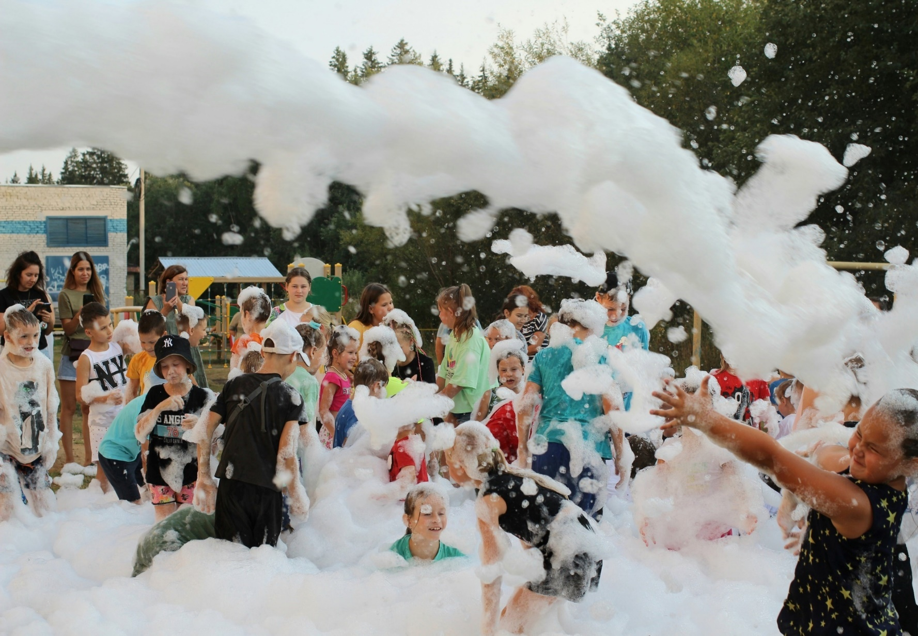
ОМК
Примеры проектов 2022 года
«Вау-эффект» -семейный бизнес
Александра Вяткина Юлия Побединская
Чусовой
В 2019 году сестры Александра и Юлия впервые приняли участие в программе ОМК с проектом детского досугового центра «В домике» и выиграли грант на его реализацию. С тех пор они организуют семейные мероприятия в Чусовом, а также городах Гремячинск, Горнозаводск и Лысьва.
В 2022 году социальные предпринимательницы развили свой проект и добавили перечень услуг эффектные технологичные шоу.
Проект положительно влияет на узнаваемость и имидж территории, на увеличение количества гостей из других регионов и в целом на развитие внутреннего туризма.
«Эффективность и развитие»

Slide 13
Спасибо за внимание!
(495) 231-77-71
press@omk.ru
www.omk.ru
@vk.com/omk_official
youtube.com/user/OMKPipeCompany

